Slide 1
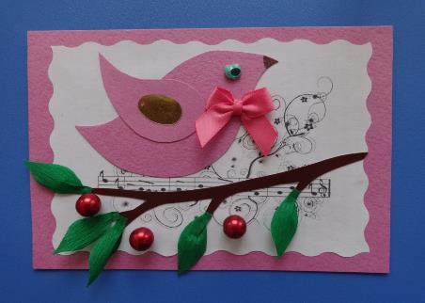
ОТКРЫТКА « ВЕСЕННЯЯ ТРЕЛЬ»
МАСТЕР-КЛАСС
ПОДГОТОВИЛИ И ПРОВЕЛИ:
КИРКИЦА И.В.
ШУСТОВА Д.Г.

Slide 2
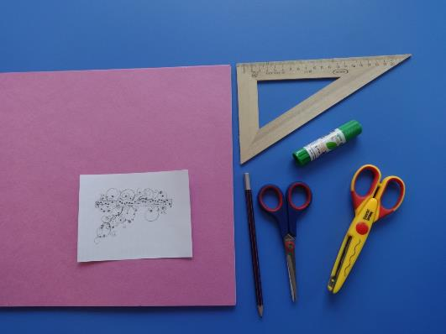
Для изготовления открытки нам необходимы: карандаш простой линейка ножницы-простые и фигурные

Slide 3
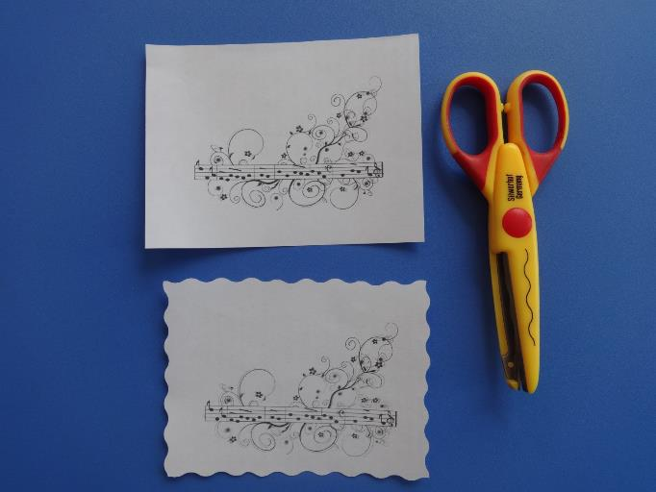
Вырезаем белый фон

Slide 4
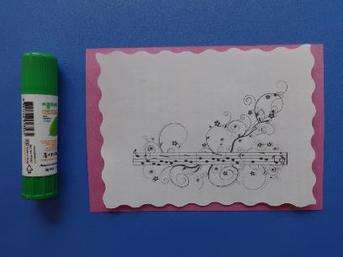
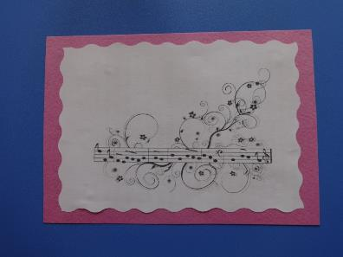
Приклеиваем белый фон

Slide 5
Вырезаем птичку по шаблону

Slide 6
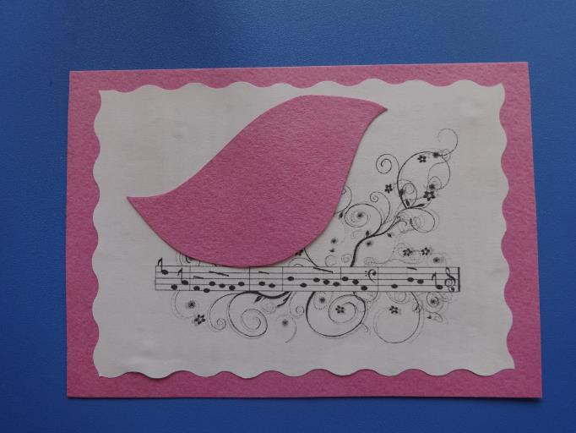
Приклеиваем туловище птички

Slide 7
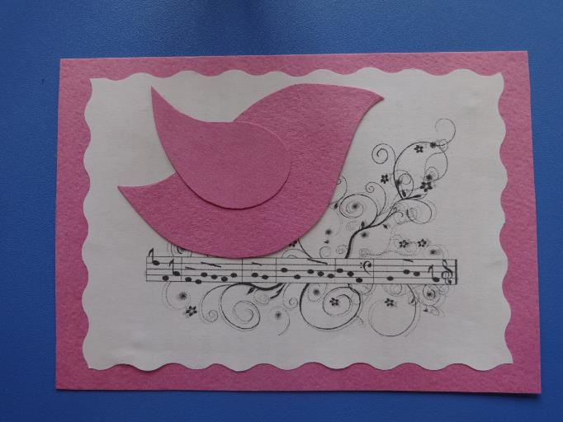
Приклеиваем крыло птички

Slide 8
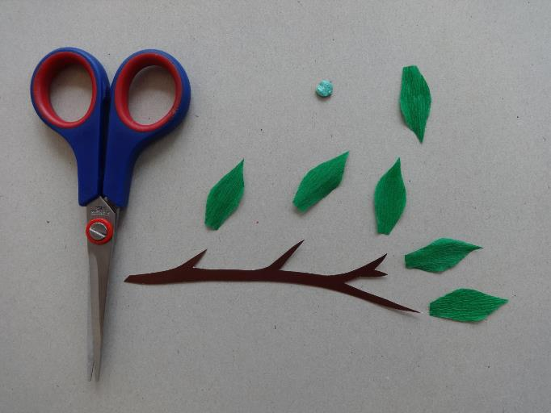
Вырезаем ветку дерева и листочки

Slide 9
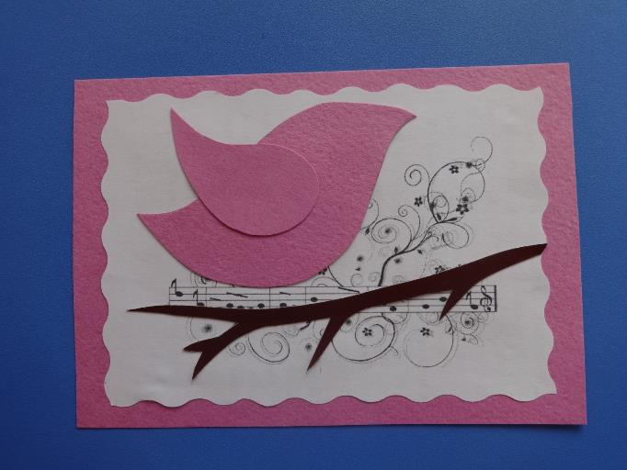
Приклеиваем ветку дерева

Slide 10
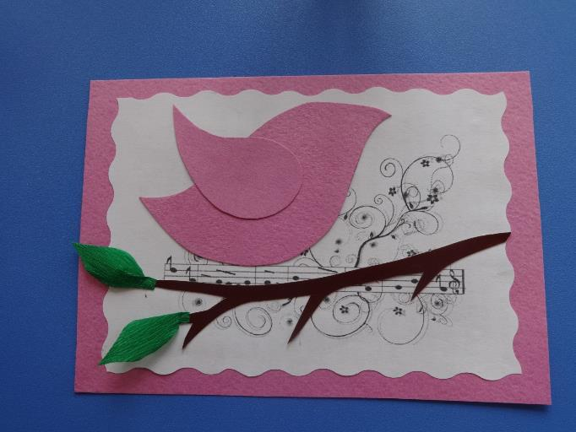
Приклеиваем листочки

Slide 11
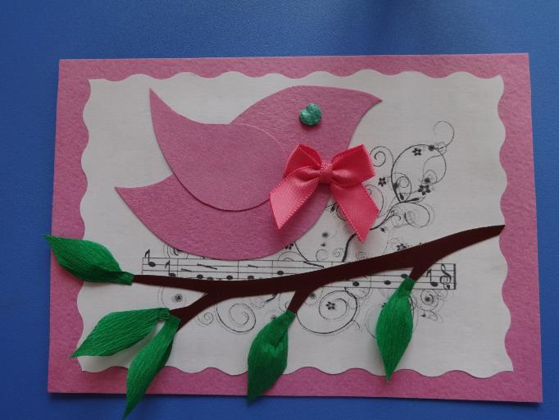
Украшаем птичку- приклеиваем глаз и бантик

Slide 12
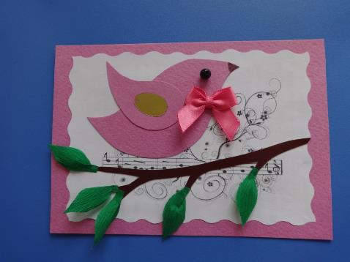
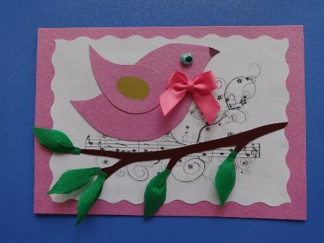
Украшаем крыло птички

Slide 13
Приклеиваем ягоды на ветку

Slide 14
Спасибо за работу!

